Slide 1

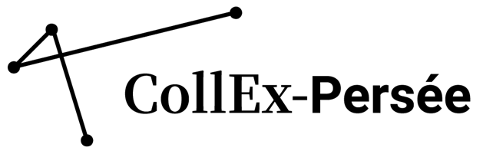

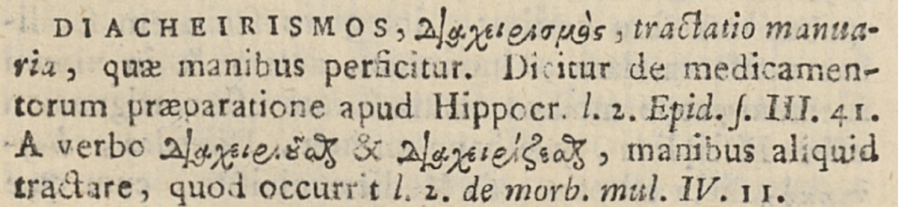
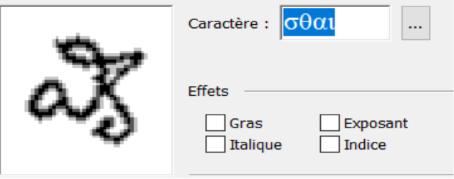
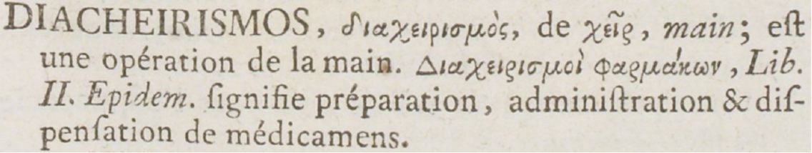
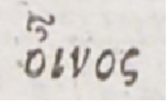

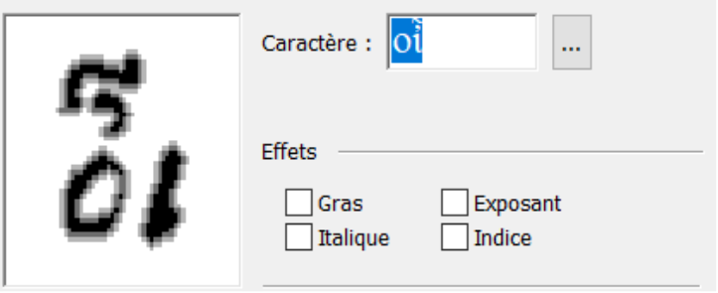
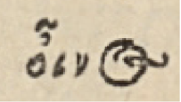
Les caractères grecs : des manuscrits aux imprimés (XVIIe-XVIIIe siècles)
par Anaïs Chambat et Cahal Taaffe
Exemple d’apprentissage de la ligature « σθαι », dans Abby Deep Reader. Une fois apprit le caractère peut-être reconnu par l’OCR problème posé par le grand nombre de ligatures (+1000 selon les imprimés) qu’il faut apprendre avant de pouvoir les reconnaître correctement.
Castelli, XVIIe, p. 243.
James Fr., XVIIIe, vol.3, p. 1059.
Le problème des diacritiques
James fr, vol. 5, p. 59.
Le placement des diacritiques, varie entre les époques et les traditions d’imprimerie, ce qui demande à L’OCR à une standardisation.
Castelli, p. 538.

